Slide 1
１ー① 府内拠点の取組状況（整備状況）
令和５年度地域生活支援拠点等に係るアンケート結果（概要）
◆調査対象：府内４３市町村 ◆調査期間：令和５年６～７月（令和5年4月1日時点）
◆調査内容：コーディネーター設置、検証・検討の実施 等
府内43市町村で38市町村が整備済み。未整備は5市町。（第6期障がい福祉計画では、令和5年度末までに、各市町村または各圏域に少なくとも１つ整備することが目標） （データ１）
5機能すべてを整備している市町村は、R5.4.1 時点では25となり、徐々に、整備済の機能が増えている。（データ２）
整備済の38市町村の整備類型については、33市町村が面的整備型、で整備している。（データ３）
５つの機能のうち、緊急時の受入・対応については、整備済の38市町村すべてで備えている一方、体験の機会・場は28市町村が備えており、10市町は備えていない。 （データ３）
拠点コーディネーターを配置している市町村は１１。主に、相談支援事業所及び基幹相談支援センターに配置されている。配置なしのうち市町村がコーディネーターの役割を担っているのは６市町村（データ４）配置しない理由や配置にあたっての課題として「これまで未配置で役割整理が難しい」 が、「予算の確保が困難」、「人員不足」に次いで、多くなっている。
データ１
府内の整備状況(整備済38市町村、未整備5市町)
データ２
＜R5厚生労働省調査及び大阪府アンケート＞
＜国＞
整備済機能の数
＜府＞
整備年度 | 箇所 | 市町村名
H28年度 | 2 | 豊中市、吹田市
H29年度 | 4 | 堺市、富田林市、河内長野市、大阪狭山市
H30年度 | 2 | 守口市、能勢町
R１年度 | 9 | 大阪市、高槻市、大東市、門真市、島本町、豊能町、太子町、河南町、千早赤阪村
R２年度 | 15 | 岸和田市、池田市、貝塚市、茨木市、寝屋川市、和泉市、箕面市、柏原市、羽曳野市、摂津市、高石市、藤井寺市、東大阪市、四條畷市、熊取町
R３年度 | 5 | 八尾市、松原市、交野市、阪南市、岬町
R５年度 | 1 | 泉大津市
合計 | 38 | （令和５年４月１日時点）
整備済機能数 | 令和4年4月1日 | 令和5年4月1日
5機能すべて | 22 | 25
4機能 | 3 | 2
3機能 | 5 | 6
2機能 | 4 | 3
1機能 | 3 | 2
合計 | 37 | 38
データ４
＜府＞
※配置なしのうち、6市町村は市町村職員がコーディネーターの役割を担っている。
※5市町村は未整備。
コーディネーターの配置状況 | 市町村数
配置あり（うち6市町村は圏域配置） | 11
配置なし | 32
合計 | 43
市町村数：43
＜国・府＞
データ３
府内の整備状況(備えている機能、整備類型)
データ５
配置先 | 市町村数
相談支援事業所 | 6
基幹相談支援センター | 4
市内の社会福祉法人（所属に関わらず特定の担当者を配置） | 1
合計 | 1１
備えている機能 |  |  |  |  | 整備類型
①相談 | ②体験の機会・場 | ③緊急時の 受入・対応 | ④専門的人材の 養成・確保 | ⑤地域の体制 づくり | 多機能拠点整備型 | 面的整備型 | 多機能拠点整備型 ＋面的整備型
34 | 28 | 38 | 30 | 29 | 2 | 33 | 3

Slide 2
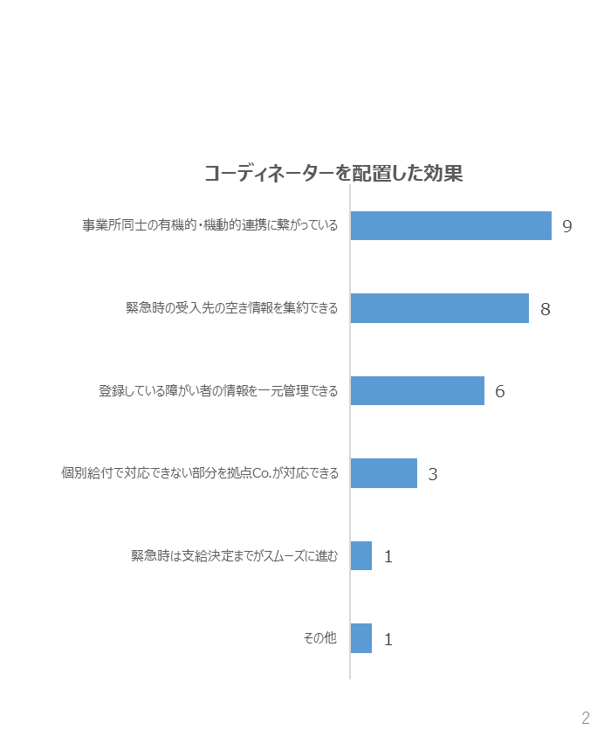
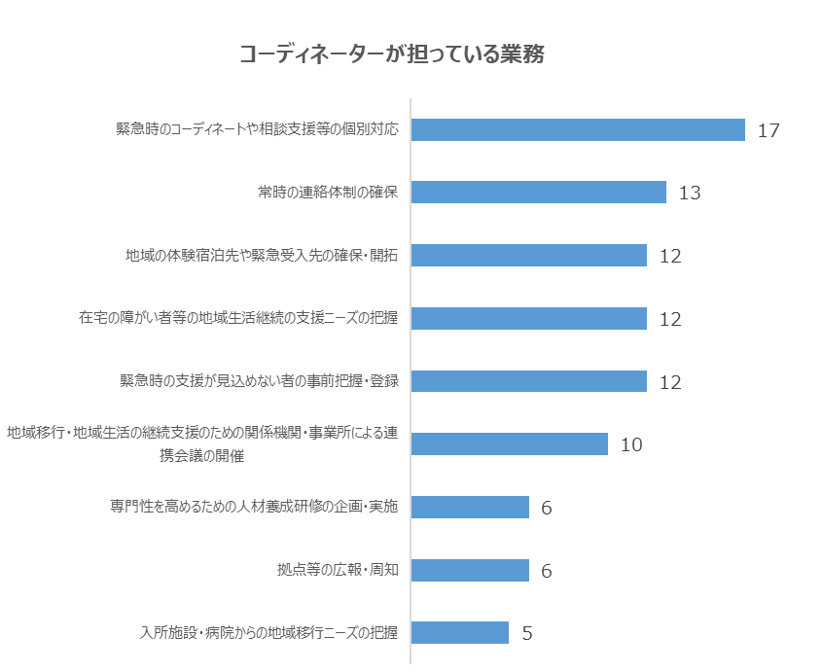
１－② 府内拠点の取組状況（拠点コーディネーター）
令和５年度地域生活支援拠点等に係るアンケート結果（概要）
コーディネーターの業務内容は、「緊急時のコーディネートや相談支援等の個別対応」、「常時の連絡体制の確保」が多くなっている。（データ６）
コーディネーターを配置した効果は、「事業者同士の有機的・機能的な連携に繋がっている」が最多。（データ７）
＜R5大阪府アンケート＞
データ6
データ7
※複数回答
※複数回答

Slide 3
２ー① 府内拠点の取組状況（機能ごとの好事例）
令和５年度地域生活支援拠点等に係るアンケート結果（概要）
機能 | 概要
相談 | ・南河内圏域の6市町村協同でコーディネーター委託事業を実施
体験の機会・場 | ・ウィークリーマンションを借上げ一人暮らしの体験利用に活用
緊急時の受入・対応 | ・グループホーム、短期入所だけでなく、訪問看護、介護事業所等とも協定を締結し、基幹相談支援センターが受入れの調整を行う。 ・緊急時の受入れ対応のための事前把握・登録について、ハイリスク者を抽出後、計画相談支援の導入を促し、利用者登録を案内している。
専門的人材の養成・確保 | ・基幹相談支援センターが研修会を企画、困難事例への対応として弁護士巡回相談を実施。研修費用の補助 など
地域の体制づくり | ・障がい者の重度化・高齢化に伴う医療的な支援体制を充実

Slide 4
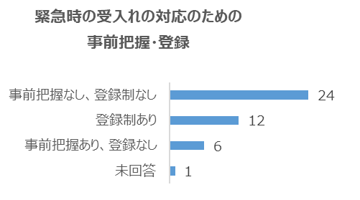
２ー② 府内拠点の取組状況（緊急時の受入れの対応のための事前把握・登録）
令和５年度地域生活支援拠点等に係るアンケート結果（概要）
緊急時の受入れの対応のための事前把握・登録については、24市町村が事前把握・登録を行っていない。（データ８）
事前把握・登録を導入している場合では、障がい福祉サービスを利用しているを中心に事前把握等を行っている。（データ９）
事前把握・登録をしていない理由は、「労力に比べて効果が低いと考えている」「数が膨大になり集約方法や登録後の見通しがつかず、事前把握や事前登録ができてない。」などが挙げられている。（データ10）
データ９
＜R４大阪府アンケート＞
データ８
事前登録の例（登録制あり）
ハイリスク者を抽出後、計画相談支援の導入を促し、利用者登録を案内している。計画相談支援員がついているもしくはついた場合は、相談員に対して緊急対応シミュレーションプランの作成を依頼している。
緊急時等にスムーズな対応ができるよう情報収集のために、重度障がい者の方に案内を行い、本人の届出により事前登録を行っている。
計画相談支援事業所よりハイリスクケースを抽出してもらい、登録を促してもらう。
データ10
事前把握の例（事前把握あり、登録なし）
サービス等利用計画の一部を改変し、ADLや行動障がいへの支援方法、緊急時の支援等を記入する欄を追加し、緊急時対応シートとして活用できるようにした。特に緊急時の支援が必要になりそうなケースから優先的に作成してもらっている。
ハイリスクケースを抽出後、委託相談支援事業所と事前に必要と思われる利用者の把握を行っている。
基幹相談支援センターや委託相談支援事業所の担当ケースからリスクの高いケースについては、市担当者と共有、必要であればコーディネーターとも事前に共有しておく。
事前把握・登録していない理由（事前把握なし、登録制なし） 回答抜粋
労力に比べ、効果が低いと考えている
数が膨大になり集約方法や登録後の見通しがつかず、事前把握や事前登録ができてない。
業務委託により、一年を通じて一室を確保しており、随時対応が可能なため、事前把握・事前登録は行っていない。
居室確保型で実施しているため、利用の際に調整が必要な事項が少なく、事前把握・登録の必要性が低い。

Slide 5
３ー① 運用状況の検証・検討について
令和５年度地域生活支援拠点等に係るアンケート結果（概要）
整備済38市町村のうち、令和4年度中に運用状況の検証・検討を行った市町村は27（データ11）、行っていない市町村は11となっており、そのうち６市町村が行わなかった理由を「評価手法等を検討中」としている。
検証検討の場として22市町村が自立支援協議会や自立支援協議会の部会を活用しており、最も多い。（データ12）
運用状況の検証・検討の実施回数は、1回実施が12市町村、２回以上の実施は合計16市町村。（データ13）
検証・検討の実施方法は、「事例検討を通して、不足しているサービスや課題を抽出」「評価シートを作成して機能ごとに課題を抽出し、評価、検討」のほか、ハイリスク者を明確にするツールを作成したり、年度ごとに重点的に取組むテーマを設定して行っている。（データ14）
令和4年度中の
運用状況の検証・検討の実施状況
＜R5厚生労働省調査及び大阪府アンケート＞
データ11
＜国＞
データ14
運用状況の検証・検討の実施方法
＜府＞
検証・検討の場 | 市町村数
事例検討を通して、不足しているサービスや課題を抽出 | 6
評価シートを作成して機能ごとに課題を抽出し、評価、検討 | 3
その他 | 18
合計 | 27
データ12
運用状況の検証・検討の場
＜府＞
「その他」の主な内容
〇ハイリスク者を明確にするツールを作成することで、見える化をはかる。 〇年度毎に重点的に取組むテーマを設定し、PT構成員が不足しているサービスや課題等について検討、検証している。 〇体験宿泊事業の効果検証 〇緊急時居室確保事業の実績報告、地域生活支援拠点等登録事業所数、事前登録制の検討状況を報告し、検証。
データ13
運用状況の検証・検討の実施回数
＜国＞

Slide 6
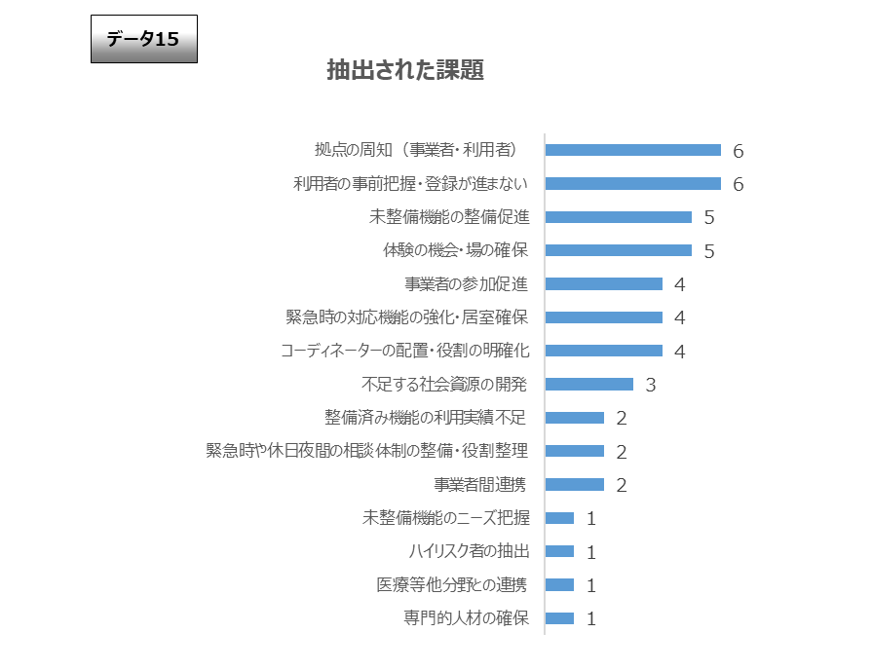
３ー② 運用状況の検証・検討について
令和５年度地域生活支援拠点等に係るアンケート結果（概要）
運用状況の検証・検討の結果、抽出された課題は、 「地域生活支援拠点等の周知」や「利用者の事前把握・登録」を挙げている市町村が多い。（データ15）
運用状況の検証・検討の結果、抽出された課題は、基幹相談支援センターなどの関連機関へ共有（データ16）され、検証・検討を行った27市町村中、８市町村は、検証・検討結果についてホームページ等で公表を行った。（データ17,18）
＜R5大阪府アンケート＞
データ16
検証・検討結果等を共有した機関
検証・検討結果等を共有した機関
基幹相談支援センター、自立支援協議会、市内の生活介護・短期入所・共同生活援助を運営する法人、相談支援事業所等
データ17
検証・検討状況の公表
有無 | 市町村数
有 | 8
無 | 19
データ18
検証・検討結果の公表の場
公表の場 | 市町村数
市町村のホームページ | ３
自立支援協議会/部会等 | ５
※複数回答

Slide 7
３ー③ 運用状況の検証・検討について
令和５年度地域生活支援拠点等に係るアンケート結果（概要）
検証・検討において抽出された主な課題は、「地域生活支援拠点等の周知不足」「介護をしている高齢の親が、自分に何かあった場合の緊急時の備えが不十分」などがある。（データ19）
抽出された課題に対して、「相談支援定例会、相談支援ネットワークにて、地域生活支援拠点等について説明」や「周知・啓発リーフレット・パンフレットの作成・配布」などが取り組まれている。（データ19）
運用状況の検証・検討を実施することにより、解決のための取組みが進んでいると考えられる。
データ19
主な課題 |  | 課題に対する取組み
拠点の周知 | ・地域生活支援拠点等の周知不足 | ・啓発リーフレットの配布・配架 ・相談支援定例会、相談支援ネットワークにて、地域生活支援拠点等について説明
利用者の事前把握・登録 | ・介護をしている高齢の親が、自分に何かあった場合の緊急時の備えが不十分（今は困っていないが、将来に課題のある方をどう今後つなげていくか） | 周知・啓発リーフレット・パンフレットの作成・配布
 | ・対象者を限定とした事前登録制で実施し、登録者は18名いるが、利用実績がない。 | 対象者の範囲を拡充することや、受け入れ施設の拡充を検討予定。
 | ・事前登録制としているが登録者数が想定数より下回っている状況であるため地域生活支援拠点の周知を図る必要性がある。 | 計画相談の部会などにおいて事例検討によるアセスメント方法の検討や計画作成における必要性の確認を行う事で、本人、家族支援に繋がるプロセスを習得し周知を図る。
機能の強化・充実 | ・ヘルパーの人材不足、医療分野との連携や関係構築 | ヘルパー事業所連絡会の立ち上げ、訪問看護ステーションとの連携
 | ・緊急時の居室確保、コロナ禍での体験の機会の場の確保が特に困難。 | 個別給付化を目指し、随時、圏域市町村で協議を実施。事業所の認定や登録作業に向けて準備
 | ・緊急時の受け入れ・対応の機能充実が課題 | 緊急時居室確保事業を実施
事業者参加促進・連携 | ・どのように面的整備のなり手を増やしていくのか | 各事業所へのヒアリングを実施
 | ・事業の周知及び利用促進が必要 | 事業費（報酬単価）を増額し、事業の理解・啓発を行い、協定締結への依頼を行う。
未整備機能のニーズ把握 | ・実施していない機能について、ニーズが不明。 | 令和５年度に実施する次期障害福祉計画策定に向けた市民向けアンケートにてニーズ把握を行う。
【その他の課題】
・強度行動障がいや医療的ケア、精神疾患の対応に専門性が必要
・短期入所、グループホームの空き情報不足
・民間の企業のグループホームの情報が入らない
・費用対効果が低く、財政部局と意見が合わない。空床確保をするための費用面での余裕がない。

